Slide 1

О СОСТОЯНИИ ЗДОРОВЬЯ
И САНИТАРНО-ЭПИДЕМИОЛОГИЧЕсКОМ Благополучии НАСЕЛЕНИЯ
Пермского края
за 2016 год
Матвеев Дмитрий Александрович
И.о. министра здравоохранения Пермского края
2017 г.

Slide 2

20%
10%
Климат
и природные условия
10%
Генетика
человека
Здравоохранение
Здоровье – состояние полного физического, душевного
и социального благополучия,
а не только отсутствие болезни или физических дефектов
(Определение
Всемирной организации здравоохранения)
60%
Образ жизни
(питание, физкультура
и т.д.)

Slide 3
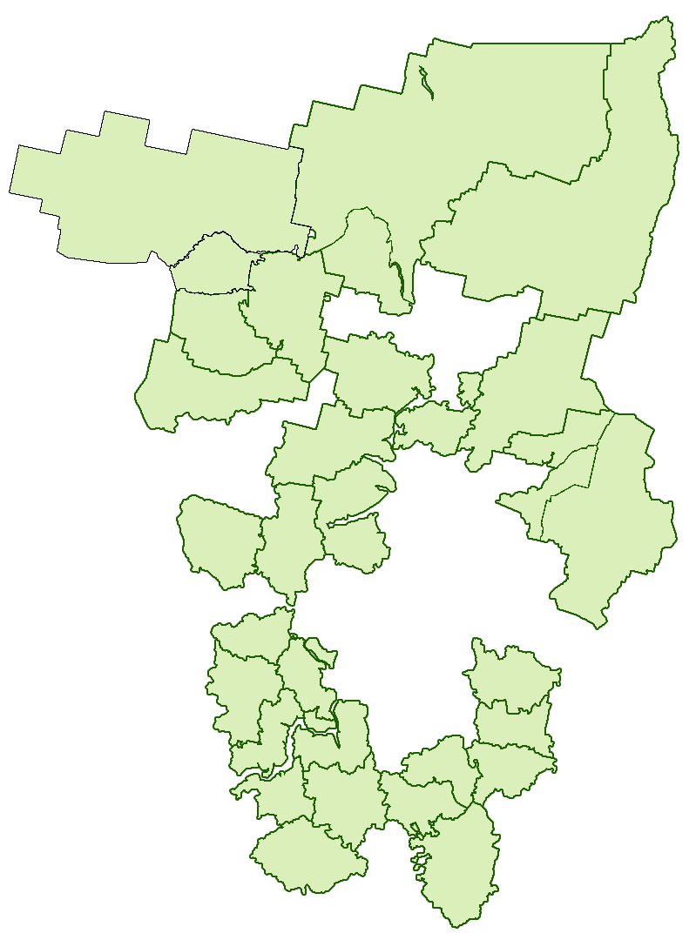

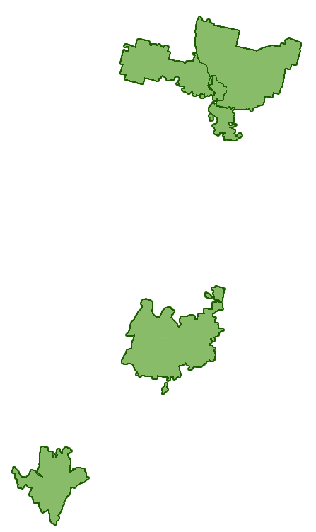
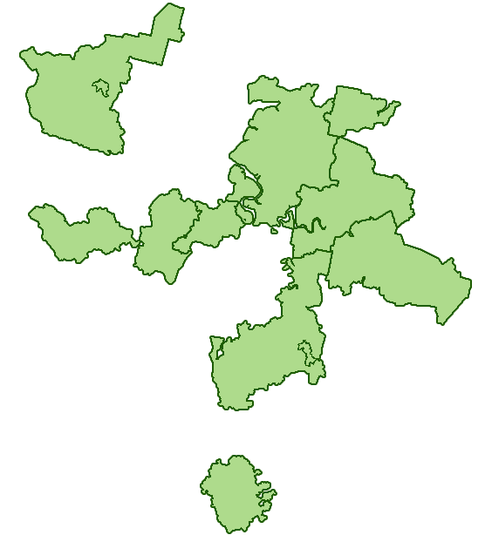



Демографические показатели
Площадь территории – 160 236 км²
Гайны
Чердынь
Красновишерск
Коса
Кочево
Соликамск
54%
женщин
46%
мужчин
Усолье
Березники
Юрла
Александровск
Кудымкар
Юсьва
Кизел
Губаха
Ильинский
Гремячинск
Добрянка
Сива
Карагай
Горнозаводск
Краснокамск
Чусовой
Верещагино
Нытва
Лысьва
Очер
Пермь
Оханск
Пермский р-н
76 %
24%
Большая Соснова
Звездный
Березовка
Частые
Оса
Кунгур
Усть-Кишерть
Орда
Суксун
2 632 097 чел.*
Елово
Барда
Уинское
Чайковский
Куеда
Чернушка
Октябрьский
*на 01.01.2017
Notes:
Всего населения на 01.01.2017 г. – 2632097, город – 1993520, село – 638577
Обслуживаемых на Фапах – 230 062 (из них дети – 49 584) (по данным МО)
Численность прикрепленного населения - 2 486 755 ( из ф.30) по краю
Плотность населения:
Сверловскя обл – 10,73
Кировская обл – 10,73
Башкортостан – 28,45
Удмуртия – 36,06
ПФО – 22,28
По состоянию на 2017 год средняя плотность населения в России составила 8,57 чел/км².
Самая низкая плотность населения Российской Федерации — в Чукотском автономном округе — 0,07 чел/км².
Самая высокая плотность населения среди субъектов Российской Федерации — в городах федерального значения: Москве — 4931 чел/км², Санкт-Петербурге — 3764 чел/км², Севастополе — 496 чел/км². Далее следует Московская область (167 чел/км²) и Ингушетия (132,5 чел/км²).
Плотность населения в европейской части — 23 чел./км² по состоянию на 2010 год^{[1]}.

Slide 4
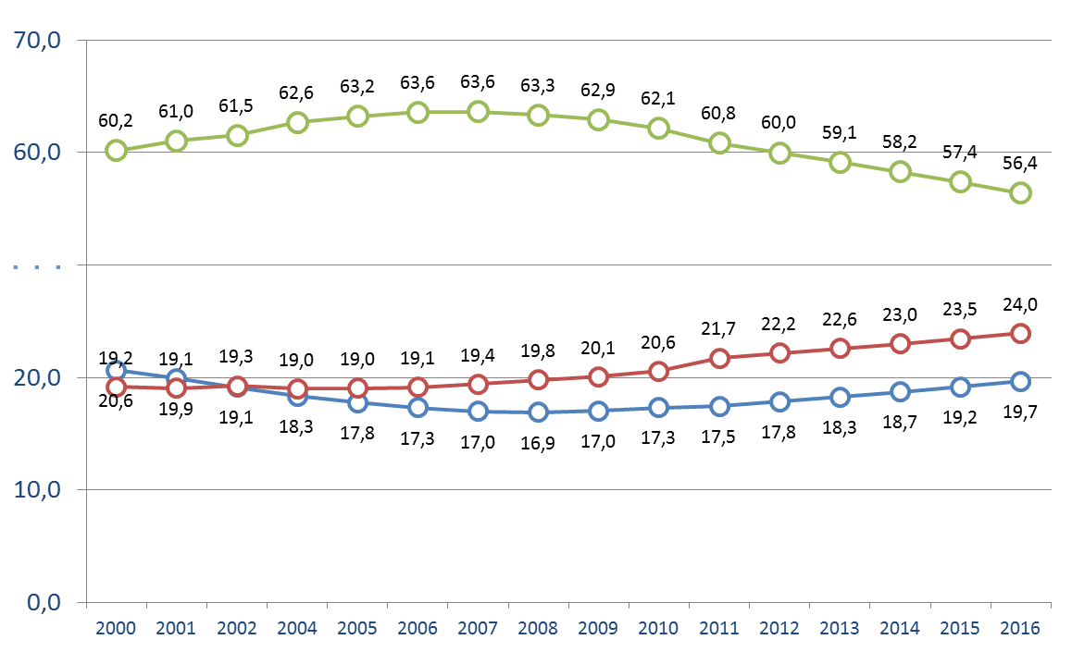




Медико-демографические показатели
Структура населения
56,4%
24,0%
19,7%

Slide 5

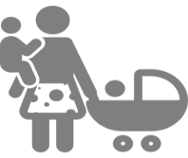
Медико-демографические показатели
Рождаемость
на 1 000 населения
37 294
12,9 – РФ (17 МЕСТО)
12,9 – ПФО (2 МЕСТО)
ребёнка
Notes:
факт

Slide 6
Медико-демографические показатели
Материнская смертность
(на 100 000 родившихся живыми)
РФ – 7,8
ПФО – 5,9
Младенческая смертность
(на 1 000 родившихся живыми)
РФ – 6,0
ПФО – 5,7

Slide 7
Состояние здоровья детского населения
Заболеваемость новорожденных
на 1 000 детей до года
524,9
-9%

Slide 8



Состояние здоровья детского населения
7-8 лет Сколиоз
10-11 лет Миопия

Slide 9
Состояние здоровья подростков
Заболеваемость
на 1 000 чел. соответствующего населения
35%
5%
болезни органов дыхания
11%
болезни глаз
10%
болезни органов пищеварения
7%
травмы и отравления

Slide 10
Состояние здоровья населения
Общая заболеваемость
на 1 000 населения
25%
-0,1%
болезни органов дыхания
1935,2
13%
болезни сердечно-сосудистой системы
8%
болезни костно-мышечной системы

Slide 11


Трудоспособное население
Смертность
649,9
на 100 000 соответствующего населения
30%
болезни системы кровообращения
РФ – 517,6
ПФО – 555,1
28%
внешние причины
12%
новообразования
598,4
818,2
Болезни системы
кровообращения
180,5
Внешние причины
275,3
155,3
Болезни системы
кровообращения
263,0
Внешние причины
Новообразования
75,2
Причины, обусловленные алкоголем
99,2

Slide 12
Трудоспособное население
Заболеваемость
на 1 000 соответствующего населения
16%
болезни органов дыхания
+7%
11%
болезни мочеполовой системы
10%
болезни костно-мышечной системы

Slide 13
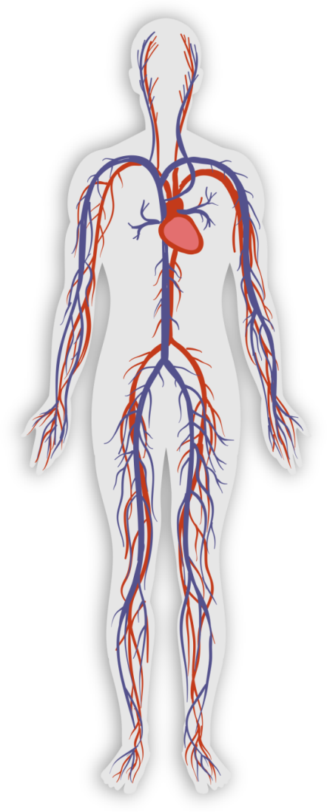
Болезни системы кровообращения
Заболеваемость
на 1 000 населения
244,6
Выявление АГ
в 1,5 раза
Смертность
на 100 000 населения
Снижение смертности
– 2 %
691,9
от инсультов
от инфарктов
– 9 %
Notes:
Показатель смертности от инфаркта миокарда на 100000 населения – 2015 г. – 46,4, 2016 г. – 42,2 снижение на 9,2%
Показатель смертности от острых нарушений мозгового кровообращения на 100000 населения - 2015 г. - 117,6 , 2016 г. - 115,5 , снижение на 1,8%

Slide 14
Новообразования
Заболеваемость
5-ти летняя выживаемость, %
на 1 000 населения
53,2
+0,5%
Смертность
на 100 000 населения
РФ – 204,3
ПФО – 195,5
195,6

Slide 15
Болезни системы пищеварения
Заболеваемость
на 1 000 населения
159,4
циррозы, вызванные суррогатными отравлениями,
хроническим алкоголизмом
Смертность
на 100 000 населения
89,4
Поджелудочная железа
37%
Язва
РФ – 67,0
ПФО – 73,2

Slide 16
На территории Пермского края установлено временное соотношение ведущих эпидемических процессов социально-значимых заболеваний
Незаконный оборот наркотических и психоактивных веществ на территории Пермского края,
Через 6 месяцев
1) Заболеваемость наркоманией
ПК – 1818,7 ; РФ - 1642,3; ПФО – 1965,4
Через 1 год
2) Заболеваемость ВИЧ-инфекцией
ПК- 122,2, РФ – 70,6, ПФО – 68,7
3) Заболеваемость туберкулезом ВИЧ-инфицированных
ПК- 24,4, РФ – 8,8, ПФО – 19,1
Через 6,4 года

Slide 17
Социально-значимые заболевания. Туберкулез
Заболеваемость
на 100 000 населения
Смертность
на 100 000 населения
8,3
РФ – 7,8
ПФО – 5,9

Slide 18
Социально-значимые заболевания. ВИЧ-инфекция
Заболеваемость
на 100 000 населения
34 года
122,2
средний возраст
53%
неработающее население
РФ – 70,6
ПФО – 68,7
40%
женщин
Смертность
на 100 000 населения
44,2
РФ – 20,8
ПФО – 28,2

Slide 19
Социально-значимые заболевания. ВИЧ-инфекция
90%
диагностированных
90%
90%
на лечении
с подавленной вирусной нагрузкой

Slide 20



Инвалидность
на 10 000 населения
-7%
53%
лиц старше трудоспособного
возраста
лиц трудоспособного возраста
детей в возрасте до 18 лет
39%
8%
1 место
злокачественные новообразования
33%
2 место
болезни системы кровообращения
29%
3 место
психические расстройства
5%

Slide 21

Санитарно-эпидемиологическое
благополучие
Не зарегистрированы случаи брюшного тифа, полиомиелита, дифтерии, краснухи, кори, туляремии, сибирской язвы, бруцеллеза
Нозоформа | 2016 | 2015 | Снижение | РФ
Коклюш | 3,6 | 6,0 | в 1,7 раза | 5,6
Острый ВГС | 0,6 | 1,3 | в 2,1 раза | 1,2
Клещевой энцефалит | 6,4 | 9,1 | в 1,4 раза | 1,4
Болезнь Лайма | 10,8 | 15,1 | в 1,4 раза | 4,2
Туберкулез | 65,4 | 72,3 | в 1,1 раза | 49,7
21
Notes:
21

Slide 22









Основные задачи по контролю
неинфекционных заболеваний
Создание благоприятной среды обитания, ведение здорового образа жизни
Переформатирование системы здравоохранения с акцентом на раннюю диагностику заболеваний и качественное диспансерное наблюдение
Усиление ответственности пациента за свое здоровье
Мотивация работодателей на сохранение здоровья (в том числе на раннее выявление заболеваний)

Slide 23
Спасибо за внимание!

